Slide 1
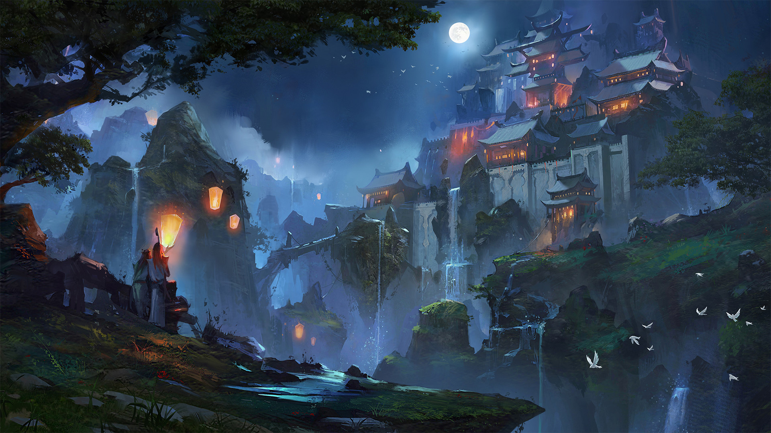
V. Hiệu ứng cổ trang
Trần Thành
20521924

Slide 2
13
V.1. Ý tưởng
Cổ trang luôn là một xu hướng nổi bật
Niềm yêu thích cổ trang của bản thân

Slide 3

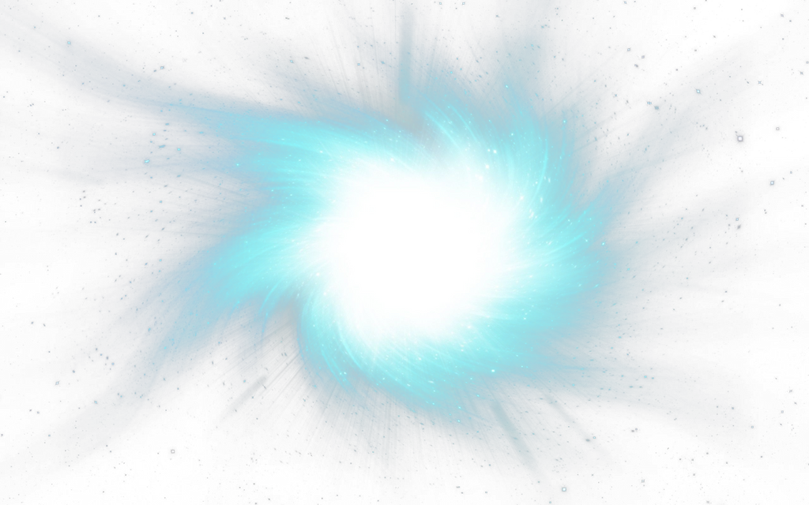
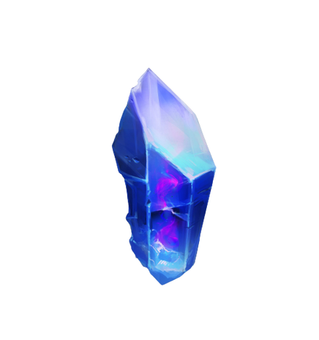
V.2. Nội dung
HIệu ứng kích hoạt khi giơ tay cao qua vai
Thay background
Chèn vòng sáng
Chèn vật thể
Hiệu ứng phụ trên vật thể khi giơ tay cao hơn đầu
Sử dụng thư viện mediapipe
pose landmark detection
Xử lí trên video màu RGB. VGA (640x480), 60 fps

Slide 4
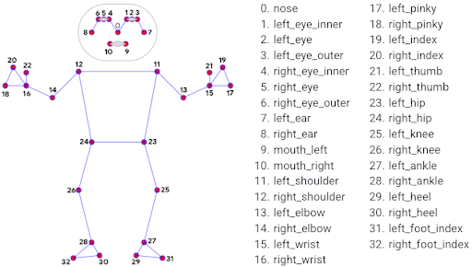
V.3. Xác định vị trí
Trung điểm 2 mắt :
Trung bình cộng x, y 2 mắt
Trung điểm 2 vai:
Trung bình cộng x, y 2 vai
Tâm lòng bàn tay:
Trung bình cộng x, y 3 điểm
Khoảng cách cơ thể mắt- vai:
(x1-x2)^2 + (y1-y2)^2

Slide 5
V.4. Segmentation mask
Khi thực hiện thay background
Mediapipe trả về mask là ma trận chứa các giá trị 0-255
0 là không người
255 là có người
Xác định rõ ràng cách để blend với mask cho các gía trị (0, 255)?
Dùng ngưỡng
Dùng cv2.dilate(), cv2.erode()

Slide 6

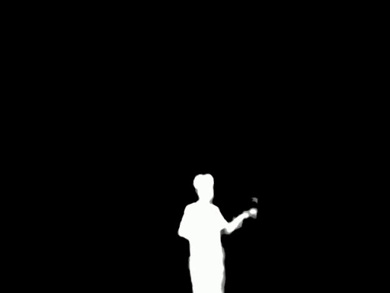
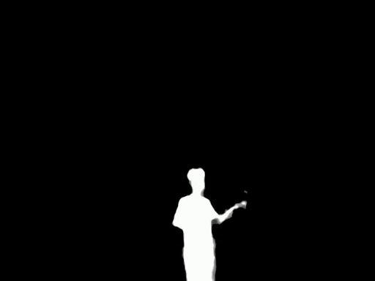
V.4. Segmentation mask
Không có sự khác biệt rõ rệt giữa mask ban đầu và sau khi dilate, erode:
Nhược điểm: làm giảm chiều ma trận ảnh
Phương pháp lựa chọn là thresh
mask
dilate
erode

Slide 7
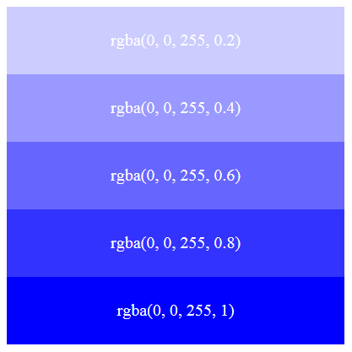
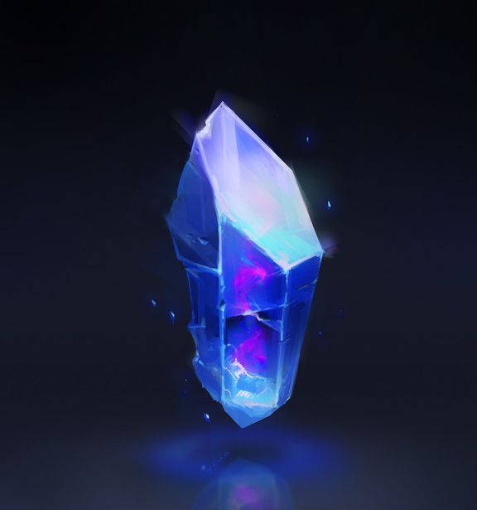
V.5. Blend
Ảnh bị lem khi blend
Sử dụng ảnh RGBA
RGBA là ảnh RGB có thêm kênh alpha biểu thị cho độ mờ , 0 <= alpha <= 1
Càng gần 1, điểm ảnh càng rõ
Khi blend sử dụng đồng thời cả mask và kênh alpha

Slide 8



V.6. Xử lí di chuyển
Hai loại chuyển động chính
Sang trái, sang phải
Blend theo điểm trên cơ thể người -> các trung điểm
Lại gần, ra xa góc nhìn
Blend tỉ lệ theo cơ thể người trong ảnh -> tỉ lệ khoảng cách mắt - vai
lại gần
ra xa

Slide 9
V.7. Tạo ảnh động
Thực hiện resize các ảnh liên tục theo tỉ lệ
Tỉ lệ là một khoảng lặp đi lặp lại:
Khoảng từ 25% - 100% khung hình gốc
Khoảng 10% - 100% khung hình gốc

Slide 10


V.8. Xử lí ngắt quãng
Nguyên nhân nằm ở khả năng detect của mediapipe
Xử lí bằng cách tăng số lượng frame xử lí một lúc
Detect trên frame đầu
Áp dụng lên một số lượng frame kế tiếp

Slide 11



V.9. Sơ đồ thực hiện
Input
Tính toán các thông số
Đưa ảnh về kích thước tiêu chuẩn
Kiểm tra điều kiện kích hoạt
Thay background
Blend hiệu ứng
Tìm pose landmarks
và segmentation mask
Output

Slide 12

V.10. Demo
video:
RGB
VGA (640x480)
60fps

Slide 13
VI. Tài liệu tham khảo
https://mediapipe-studio.webapps.google.com/demo/pose_landmarker
https://picsart.com
https://www.wikipedia.org
https://opencv.org

Slide 14


14
Bạn có câu hỏi nào không?

